Slide 1
Comité Asesor de Asignación de Recursos de Oregon
Reunión del Comité Asesor
28 de febrero de 2023

Slide 2
Interpretación
Haga clic en el ícono del globo terráqueo para habilitar las opciones de
interpretación.
Seleccione el idioma.
Puede optar por escuchar el audio original con el volumen más bajo, o bien seleccionar “Mute original audio” (Silenciar audio original) para dejar de escuchar el audio original.

Slide 3
Recursos para la reunión
Si necesita ayuda, le ofrecemos lo siguiente:
Interpretación simultánea al español
Asistencia tecnológica
Tomador de notas
Si necesita algo, comuníquese con Lisa Bui al 503-576-9321
Tenga en cuenta que esta reunión estará abierta al PÚBLICO
Es posible que asista el público en general.
El resumen de la reunión se publicará en el sitio web del Oregon Health Authority (OHA).

Slide 4
Objetivo
Compartir novedades sobre los subcomités de enfoques de priorización y del equipo de priorización y recopilación de datos.

Slide 5
Programa
Bienvenida (25 min)
Novedades sobre los enfoques de priorización (60 min)
Descanso (5 min)
Repaso general del equipo de priorización y recopilación de datos (25 min)
Cierre (5 min)
Duración total: 120 minutos (2 horas)

Slide 6
Acuerdos de trabajo
Mantener a los pacientes y las comunidades que han sido marginados por instituciones principales, como el sistema de atención médica, en el centro del debate
Tener en cuenta el paternalismo en los debates sobre las comunidades de personas con discapacidad, de edad avanzada y BIPOC
Reconocer la importancia de todos los servicios, el apoyo, los sistemas y las perspectivas que están presentes en este comité
Ser consciente de cómo habla y qué dice para que todos podamos entendernos
Reconocer que la participación y el compromiso se dan de diferentes maneras en cada persona
Mantener la menta abierta, y acudir con predisposición para aprender y compartir
Proceder con un espíritu de confianza y amor
Ser claro en la comunicación

Slide 7
Subcomité de enfoques de priorización del ORAAC
Descripción general del proceso
28 de febrero de 2023

Slide 8
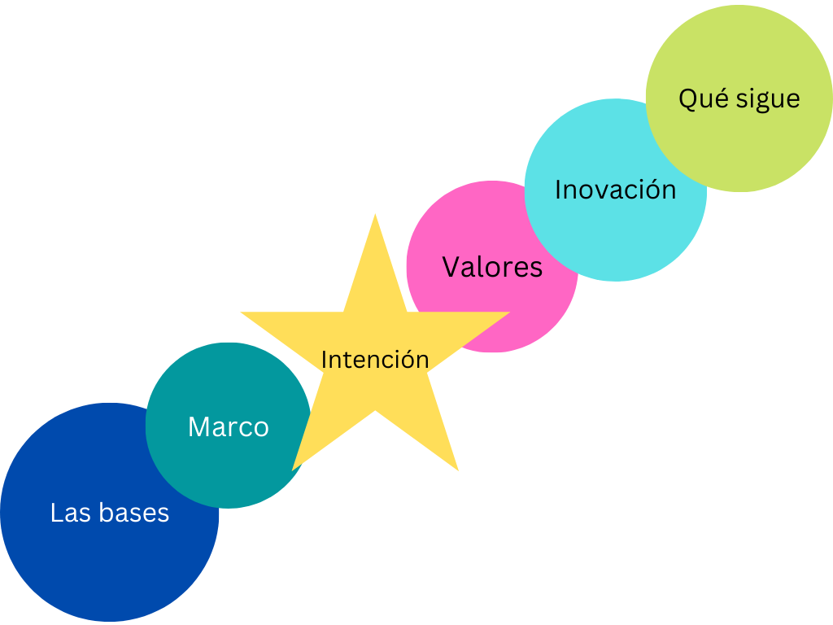
El arco del trabajo

Slide 9

Construcción de las bases
Lenguaje compartido
Relación
Aprendizaje conjunto
Notes:
The work of the subcommittee was built on the foundation established by the committee: issues, values and priorities that are essential to these discussions.
Shared language and understanding related to crisis standards of care, health equity and health justice.
Relationship development – building the container in which participants can surface different views, priorities and concerns. Skillful facilitation to support these conversations.
Learning together through essential presentations on key topics:
Health justice
Disadvantage indices
Foundational questions about allocation of scarce resources
Role of race correction in medicine
Community as system
Impact of the pandemic on community systems and health systems, and the people within them

Slide 10
Marco del debate
Preparación a través de la lectura
  Inquietudes sobre SOFA
  Uso de índices de desventaja en herramientas de priorización
Inicio de la conversación
  Preguntas y prioridades
Apoyo de expertos
Notes:
The subcommittee approached this process intentionally, supported by skillful facilitation and expert participation in the discussions.
The subcommittee reviewed different resources in advance of discussions, covering topics that included:
Concerns about SOFA
Use of disadvantage indices in triage tools
Based on the readings, subcommittee members shared their questions and ideas about what needed to be prioritized in their work.
Harald and Ruqaiijah supported the subcommittee's conversations, providing nuance, perspective and additional information to bolster the discussions.Alyshia facilitated the group to move through discussion to action.

Slide 11
Materiales de lectura analizados
Herramienta provisional de atención de crisis de Oregón
Guía de la Universidad de Pittsburgh sobre la asignación de los recursos escasos de atención crítica
Rationing, racism and justice: advancing the debate around 'colourblind' COVID-19 ventilator allocation (Racionamiento, racismo y justicia: avanzamos en el debate sobre la asignación de ventiladores para pacientes con COVID-19 “sin tener en cuenta su color”). Schmidt H, Roberts DE, Eneanya ND. J Med Ethics 2022; 48: 126-130.
The potential impact of triage protocols on racial disparities in clinical outcomes among COVID-positive patients in a large academic healthcare system (El posible impacto de los protocolos de priorización en las disparidades raciales en los resultados clínicos entre los pacientes que tienen resultado positivo COVID en un gran sistema académico de atención médica). Roy S, et al. PLOS One 2021.
Racial disparities in the SOFA score among patients hospitalized with COVID-19 (Disparidades raciales en el puntaje SOFA entre pacientes hospitalizados con COVID-19). Tolchin B, et al. PLOS One 2021.

Slide 12
Intención
¿Empeoraremos, mantendremos o reduciremos las inequidades en salud a través de este enfoque?
Punto de inflexión
Determinar la intención de la priorización

Slide 13
Valores y principios
Comprensión compartida:
  Los enfoques de uso común no se alinean con nuestra intención
Acuerdo sobre valores y principios

Slide 14
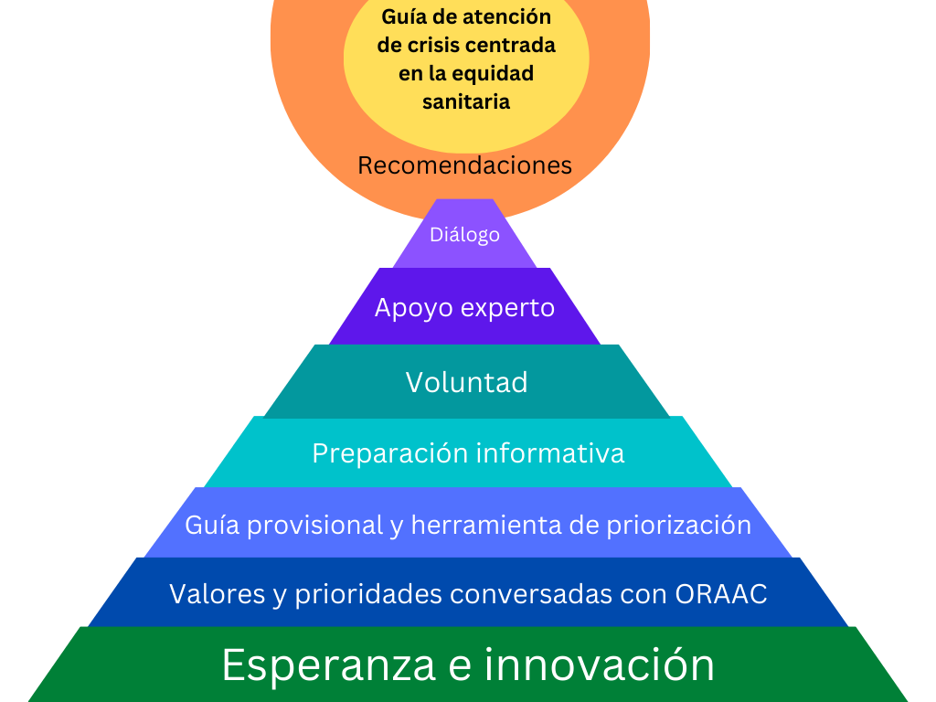
La esperanza y la innovación son la base
Notes:
Hope and innovation are the bedrock on which the work is built. The subcommittee is willing to recognize that the tools and approaches broadly used now do not meet our purpose and we are willing to go outside the status quo to find a better way -- and believe that we can do it. We will not find a perfect solution out there. Hope and innovation are necessary!
This work is grounded in the values, priorities and issues discussed as a full ORAAC committee. All the preparation we did as a full committee in the summer and fall contributed to the readiness of the subcommittee to engage in this discussion from a place of shared understanding of the concerns inherent in the work.
The subcommittee
Informative prep – Resources that identified the issues and raised questions for discussion
Willingness – each subcommittee member’s ability to engage fully in the conversation and grapple with the issues
Expert support – from Alyshia, Harald and Ruqaiijah
Dialogue – sharing openly to uncover where we needed to dig deeper
This process supports the development of recommendations from the subcommittee for ORAAC to discuss, refine and approve.
Those recommendations will go to OHA to inform the next iteration of equity-centered crisis care guidelines.

Slide 15

Qué sigue
Declaraciones
Puesta en práctica
Generación de recomendaciones

Slide 16
Proceso futuro
Presentación de recomendaciones
Comentarios del comité
Participación de la comunidad
Comentario público
Revisión de recomendaciones
Recomendaciones finales

Slide 17
Descargo de responsibilidad
El borrador de las declaraciones de diapositivas estaban destinadas a generar la discusión del subcomité y avanzar hacia el desarrollo de recomendaciones. Estas declaraciones no están destinadas a representar las posiciones de los enfoques del Subcomité de clasificación, Consultores o personal de Oregon Health Authority.

Slide 18
Declaraciones preliminares (1 de 9)
Nos centraremos en la esperanza y la innovación en nuestro trabajo y no nos limitaremos a las prácticas actuales o a las opciones conocidas.

Slide 19
Declaraciones preliminares (2 de 9)
Trabajaremos para lograr la justicia en los procedimientos a través de la transparencia, buscando aportes de la comunidad sobre recomendaciones emergentes, evaluando los valores culturales locales relacionados con la asignación de recursos, teniendo en cuenta esta información como parte del desarrollo de recomendaciones y abordando las inquietudes que surjan. Priorizaremos el aporte de las comunidades que enfrentan las mayores inequidades en salud.

Slide 20
Declaraciones preliminares (3 de 9)
La guía actualizada de atención de crisis también debe reconocer:
  Que no existe un enfoque perfecto, universalmente aceptado o preciso. Será necesario justificar las elecciones hechas.
  Será necesario evaluar continuamente los enfoques escogidos, revisar datos y perfeccionar la guía.
  Los sistemas de salud deben desarrollar asociaciones continuas con las comunidades más afectadas por la opresión y las inequidades en salud, para desarrollar y perfeccionar las pautas de atención de crisis y otros enfoques tendientes a reducir las inequidades.

Slide 21
Declaraciones preliminares (3 de 9), continúa
La guía actualizada de atención de crisis también debe reconocer:
  Que las herramientas de atención de crisis son solo una parte de los esfuerzos más amplios necesarios en una emergencia de salud pública para reducir inequidades e incluyen, entre otros, la preparación para emergencias, el amplio acceso a la atención médica culturalmente receptiva y las necesidades básicas; el acceso a los apoyos necesarios que permiten que las personas con discapacidad logren la independencia deseada y comuniquen sus necesidades y objetivos; una fuerza de trabajo de atención médica diversa, receptiva y respaldada; comunicación local, regional, estatal e interestatal; y traslado de pacientes para acceder a la atención necesaria (por ejemplo, equilibrio de la carga)

Slide 22
Declaraciones preliminares (4 de 9)
La metodología de asignación de recursos en las pautas de atención de crisis no es adecuada por sí sola para alcanzar nuestro objetivo. La guía también debe indicar la composición del equipo de priorización que tiene responsabilidad de la toma de decisiones. La experiencia, la diversidad, la función, la capacitación y las estructuras de apoyo del equipo de priorización son esenciales para alcanzar el objetivo de reducir las inequidades en salud a través de la asignación de recursos.

Slide 23
Declaraciones preliminares (5 de 9)
Priorizaremos los factores de asignación de justicia sanitaria para lograr nuestro objetivo.
Es necesario una investigación más profunda.

Slide 24
Declaraciones preliminares (6 de 9)
No recomendamos el uso de la herramienta de Evaluación de fallo orgánico secuencial (Sequential Organ Failure Assessment, SOFA) en la asignación de recursos. Esta herramienta se desarrolló para evaluar la supervivencia para una afección (sepsis) y es posible que no se aplique más ampliamente. Las investigaciones muestran que esta herramienta exacerbará las inequidades, lo que es inaceptable.

Slide 25
Declaraciones preliminares (7 de 9)
No recomendamos el uso de la supervivencia como factor principal en la asignación de recursos. Este enfoque se basa en un modelo utilitario que no se alinea con las prioridades interculturales. Además, se sabe que las herramientas existentes para evaluar la supervivencia agravan o tienen el riesgo de exacerbar las inequidades en salud.

Slide 26
Declaraciones preliminares (8 de 9)
Nuestra tarea es establecer normas que guíen quiénes reciben escasos recursos vitales cuando no sean suficientes para todos los que los necesitan. En nuestro enfoque de asignación de recursos, nuestro objetivo es reducir la opresión, las inequidades en salud y la desventaja provocada por estas.

Slide 27
Declaraciones preliminares (9 de 9)
Podríamos considerar la posibilidad de muerte inminente basada en el pronóstico de un profesional clínico como un factor para la asignación de recursos.
(apoyo mixto del subcomité para esta declaración)

Slide 28
Próximos pasos:
Examinaremos:
  El uso de índices de desventaja como potenciales factores de priorización que atienden la interseccionalidad de la desventaja, incluidos estos posibles usos:
    Como principal factor de asignación o desempate
    Como lotería ponderada
  Otros enfoques posibles para reducir las inequidades en salud

Slide 29
Proceso futuro
Presentación de recomendaciones
Comentarios del comité
Participación de la comunidad
Comentario público
Revisión de recomendaciones
Recomendaciones finales

Slide 30
Equipo de priorización y datos

Slide 31
Equipo de priorización y datos
No habrá un subcomité separado centrado en estos temas; incorporaremos el debate en las reuniones del Comité Asesor de Asignación de Recursos de Oregon (Oregon Resource Allocation Advisory Committee, ORAAC). Los temas clave para el posible desarrollo de recomendaciones incluyen:
  Función, composición y responsabilidad del equipo de priorización
  Datos que deben recolectarse si se utiliza la asignación de recursos de atención vital (por ejemplo, atención crítica)

Slide 32
Herramienta provisional de atención de crisis de Oregon
Lenguaje existente: Equipo de priorización de los CSC (1 de 4)
  El hospital debe designar un equipo de priorización de los CSC con el fin de implementar las determinaciones de asignación de recursos de cuidados intensivos. Aquellos que actúan como representantes del equipo de priorización no deben cuidar al paciente que se está evaluando, a no ser que esta se vuelva una condición imposible de cumplir dada la capacidad de personal del hospital. El personal de priorización debe abstenerse de participar en las determinaciones de priorización para los pacientes que están tratando ellos mismos, a menos que no exista otra opción.

Slide 33
Equipo de priorización de los CSC (2 de 4)
Cuando sea posible, se recomienda que el equipo de priorización de los CSC de un hospital esté compuesto por las siguientes personas:
Dos o tres médicos de alto nivel con experiencia en priorización (por ejemplo, en cuidados intensivos, medicina de emergencia, cirugía de trauma, etc.). Esto debe incluir al menos un médico y un personal de enfermería. Estos profesionales de la salud deben tener una licencia y participar activamente en su campo.
Un especialista en ética médica con experiencia y capacitación como consultor de ética en la atención médica.
Un experto en diversidad, equidad e inclusión.
Un asistente administrativo para registrar todas las decisiones del equipo de priorización y mantener los registros y documentos necesarios.

Slide 34
Equipo de priorización de los CSC (3 de 4)
Con el fin de mitigar mejor el sesgo implícito, en la mayor medida posible, cada hospital debe tener un grupo de oficiales de priorización y un equipo de priorización que refleje adecuadamente la diversidad de la población de pacientes atendida por el hospital en términos de datos demográficos como la raza, la etnia, la discapacidad, el idioma preferido, la orientación sexual y la identidad de género.
Se debe hacer todo lo posible para formar un equipo que refleje la diversidad de la comunidad y la población a la que atiende el hospital. La diversidad entre los oficiales de priorización tiene como objetivo promover la equidad en la salud y mitigar la perpetuación de las disparidades de salud en la asignación de recursos.

Slide 35
Equipo de priorización de los CSC (4 de 4)
Los miembros del equipo de priorización de un hospital que tengan la responsabilidad de determinar la asignación de recursos escasos también deben estar capacitados en cuanto al sesgo implícito y el antirracismo. Si el personal que cuenta con esta capacitación no está disponible de inmediato, se debe capacitar a los miembros del equipo de priorización lo antes posible.

Slide 36
Recolección de datos y comunicación transparente
Consulte la norma administrativa de Oregon (Oregon Administrative Rule, OAR) 333-505-0036 (Aviso y documentación de decisiones de priorización)
Requisitos del hospital durante una emergencia que afecte el estándar de atención
La norma permanente del Oregon Health Authority (OHA) OAR 333-505-0036 entró en vigencia el 24 de enero de 2023.

